Slide 1
Determinantes Sociais de Saúde
UNIVERSIDADE DE SÃO PAULO
ESCOLA DE ENFERMAGEM DE RIBEIRÃO PRETO
ERM0107: Políticas e Organização dos Serviços de Saúde
Alunos PAE
Ma. Fernanda Bergamini Vicentine
Pedro Bolssonario
Professores
Profa. Dra. Maria Eugenia Firmino Brunello
Profa. Dra. Aline Ap. Monroe
Prof. Dr. Pedro Fredemir Palha

Slide 2
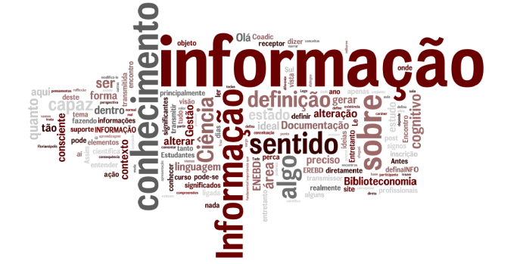
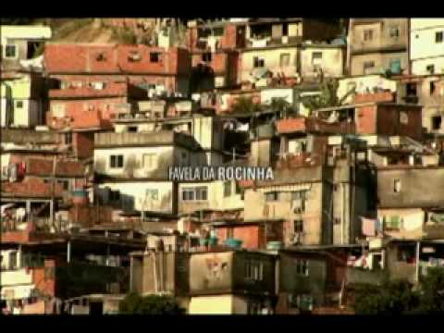
Todos os aspectos têm o mesmo peso nas condições de vida dessas meninas?

Slide 3
Determinantes Sociais de Saúde

Slide 4
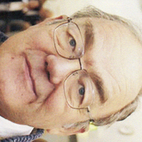
Determinantes Sociais de Saúde
Göran Dahlgren
Universidade de Liverpool (Inglaterra);
Instituto de biologia integrativa;
Departamento de genoma funcional e comparativo.
Margaret Whitehead
Universidade de Liverpool (Inglaterra);
Instituto de psicologia, saúde e sociedade;
Saúde pública e políticas.

Slide 5
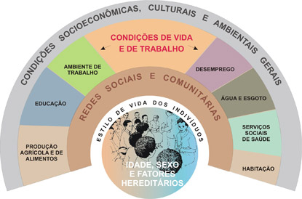
Determinantes Sociais de Saúde
(DAHLGREN ; WHITEHEAD, 1991)

Slide 6
(WHO, 2010)

Slide 7
Relação entre os Determinantes Sociais de Saúde
(WHO, 2010)

Slide 8
Classificação dos níveis de políticas públicas para intervenção
Nível 1: correspondentes aos macrodeterminantes; mecanismos que influenciam na distribuição de renda, redução da pobreza, redução de riscos ambientais; economia afetando a saúde e a saúde afetando a economia;
Nível 2: correspondentes ao determinantes estruturais; estratégias para melhorar as condições de vida e do trabalho; ambiente de trabalho, desemprego, comida, agricultura, moradia, educação, cuidados em saúde, acesso a cultura;
Nível 3: correspondente aos determinantes de suporte social e comunitário; sistema de suporte e contatos sociais; criar espaços de encontros fora das casa, rede ativa para aproximar pessoas engajadas;
Nível 4: relacionadas as políticas que enfocam o estilo de vida; sofrem influencias de fatores socioeconômicos; não culpabilização dos indivíduos;
Idade, sexo e fatores hereditários não podem ser diretamente influenciados por políticas, mas são importantes para estabelecer políticas para grupos de risco;
(DAHLGREN ; WHITEHEAD, 1991)
Notes:
Essa escolha se deve ao entendimento de que os modelos propostos por Dahlgren e Whitehead permitem dialogar com as proposições de políticas públicas, ao definir os níveis de intervenção nos DSS que essas políticas poderiam promover. Vale resaltar que, devido ao enfoque na população jovem, o determinante social proximal referente à idade esteve presente de maneira transversal nas análises. As camadas, ou níveis, exercem uma contribuição diferente na distribuição da saúde e da doença em uma sociedade, que não é aleatória.

Slide 9
Classificação dos níveis de políticas públicas para intervenção
Nível 1: correspondentes aos macrodeterminantes; mecanismos que influenciam na distribuição de renda, redução da pobreza, redução de riscos ambientais; economia afetando a saúde e a saúde afetando a economia;
Nível 2: correspondentes ao determinantes estruturais; estratégias para melhorar as condições de vida e do trabalho; ambiente de trabalho, desemprego, comida, agricultura, moradia, educação, cuidados em saúde, acesso a cultura;
Nível 3: correspondente aos determinantes de suporte social e comunitário; sistema de suporte e contatos sociais; criar espaços de encontros fora das casa, rede ativa para aproximar pessoas engajadas;
Nível 4: relacionadas as políticas que enfocam o estilo de vida; sofrem influencias de fatores socioeconômicos; não culpabilização dos indivíduos;
Idade, sexo e fatores hereditários não podem ser diretamente influenciados por políticas, mas são importantes para estabelecer políticas para grupos de risco;
(DAHLGREN ; WHITEHEAD, 1991)
Notes:
Essa escolha se deve ao entendimento de que os modelos propostos por Dahlgren e Whitehead permitem dialogar com as proposições de políticas públicas, ao definir os níveis de intervenção nos DSS que essas políticas poderiam promover. Vale resaltar que, devido ao enfoque na população jovem, o determinante social proximal referente à idade esteve presente de maneira transversal nas análises. As camadas, ou níveis, exercem uma contribuição diferente na distribuição da saúde e da doença em uma sociedade, que não é aleatória.

Slide 10
Classificação dos níveis de políticas públicas para intervenção
Nível 1: correspondentes aos macrodeterminantes; mecanismos que influenciam na distribuição de renda, redução da pobreza, redução de riscos ambientais; economia afetando a saúde e a saúde afetando a economia;
Nível 2: correspondentes ao determinantes estruturais; estratégias para melhorar as condições de vida e do trabalho; ambiente de trabalho, desemprego, comida, agricultura, moradia, educação, cuidados em saúde, acesso a cultura;
Nível 3: correspondente aos determinantes de suporte social e comunitário; sistema de suporte e contatos sociais; criar espaços de encontros fora das casa, rede ativa para aproximar pessoas engajadas;
Nível 4: relacionadas as políticas que enfocam o estilo de vida; sofrem influencias de fatores socioeconômicos; não culpabilização dos indivíduos;
Idade, sexo e fatores hereditários não podem ser diretamente influenciados por políticas, mas são importantes para estabelecer políticas para grupos de risco;
(DAHLGREN ; WHITEHEAD, 1991)
Notes:
Essa escolha se deve ao entendimento de que os modelos propostos por Dahlgren e Whitehead permitem dialogar com as proposições de políticas públicas, ao definir os níveis de intervenção nos DSS que essas políticas poderiam promover. Vale resaltar que, devido ao enfoque na população jovem, o determinante social proximal referente à idade esteve presente de maneira transversal nas análises. As camadas, ou níveis, exercem uma contribuição diferente na distribuição da saúde e da doença em uma sociedade, que não é aleatória.

Slide 11
Classificação dos níveis de políticas públicas para intervenção
Nível 1: correspondentes aos macrodeterminantes; mecanismos que influenciam na distribuição de renda, redução da pobreza, redução de riscos ambientais; economia afetando a saúde e a saúde afetando a economia;
Nível 2: correspondentes ao determinantes estruturais; estratégias para melhorar as condições de vida e do trabalho; ambiente de trabalho, desemprego, comida, agricultura, moradia, educação, cuidados em saúde, acesso a cultura;
Nível 3: correspondente aos determinantes de suporte social e comunitário; sistema de suporte e contatos sociais; criar espaços de encontros fora das casa, rede ativa para aproximar pessoas engajadas;
Nível 4: relacionadas as políticas que enfocam o estilo de vida; sofrem influencias de fatores socioeconômicos; não culpabilização dos indivíduos;
Idade, sexo e fatores hereditários não podem ser diretamente influenciados por políticas, mas são importantes para estabelecer políticas para grupos de risco;
(DAHLGREN ; WHITEHEAD, 1991)
Notes:
Essa escolha se deve ao entendimento de que os modelos propostos por Dahlgren e Whitehead permitem dialogar com as proposições de políticas públicas, ao definir os níveis de intervenção nos DSS que essas políticas poderiam promover. Vale resaltar que, devido ao enfoque na população jovem, o determinante social proximal referente à idade esteve presente de maneira transversal nas análises. As camadas, ou níveis, exercem uma contribuição diferente na distribuição da saúde e da doença em uma sociedade, que não é aleatória.

Slide 12
Construindo uma estratégia
Não há um modelo de política que possa ser aplicado em todos os países;
Formas de começar:
Por uma doença específica:
Fatores de risco;
Reduzir as diferenças da doença observada entre os grupos;
Trabalhar fatores que bloqueiam oportunidades das pessoas desenvolverem seu amplo potencial de saúde:
Pobreza;
Condições inadequadas de moradia;
Condições impróprias de trabalho;
Desemprego;
Restrição de acesso a nutrientes;
Acesso inadequado a serviços essenciais;
Fraco suporte social e comunitário.
(DAHLGREN ; WHITEHEAD, 1991)
Notes:
Essa escolha se deve ao entendimento de que os modelos propostos por Dahlgren e Whitehead permitem dialogar com as proposições de políticas públicas, ao definir os níveis de intervenção nos DSS que essas políticas poderiam promover. Vale resaltar que, devido ao enfoque na população jovem, o determinante social proximal referente à idade esteve presente de maneira transversal nas análises. As camadas, ou níveis, exercem uma contribuição diferente na distribuição da saúde e da doença em uma sociedade, que não é aleatória.

Slide 13
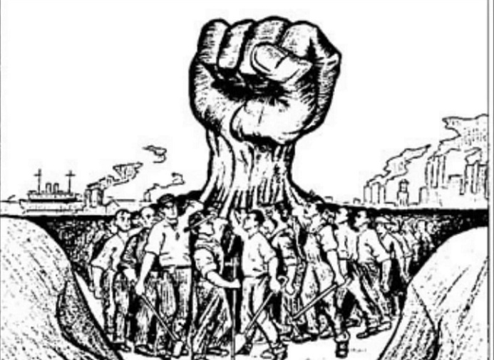
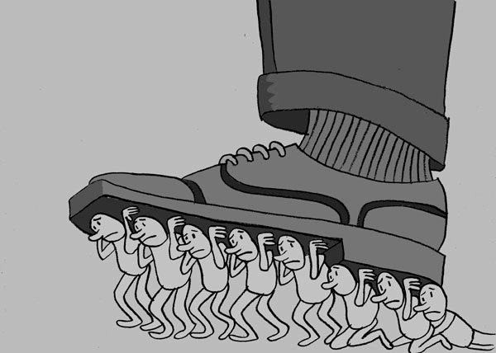
Papel social dos profissionais de saúde (na construção e implantação das políticas públicas)

Slide 14
Referências
DAHLGREN, G; WHITEHEAD, M. Policies and Strategies to Promote Social Equity in Health Stockholm. Institute for Future Studies, 1991.
WORLD HEALTH ORGANIZATION. A conceptual framework for action on the social determinants of health. Social Determinants of Health Discussion Paper 2. Genova, 2010

